Slide 1
Маркелов Семён Михайлович, педагог-организатор ГОУ ДО ЯО ЦДЮТурЭк
Личное и командное снаряжение.
Организация питания в походе

Slide 2
Подготовка снаряжения
Личное снаряжение – это экипировка каждого туриста, а именно: рюкзак, туристический коврик, спальный мешок, одежда и обувь, индивидуальная аптечка, посуда, умывальные принадлежности, фонарь и другие персональные вещи.
Групповое снаряжение – это предметы, которыми может пользоваться вся туристская группа: палатки, тенты, костровой инвентарь (котлы, половник, топоры, пилы, таганок и т.д.), медицинская аптечка, ремонтный набор, основная и вспомогательная веревки и прочее.

Slide 3
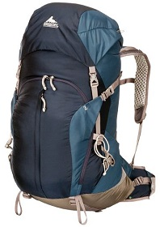
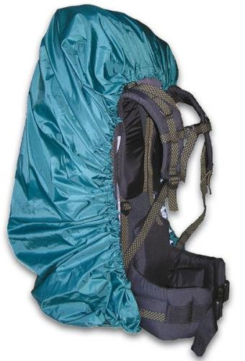
Туристский рюкзак
Рюкзаки от 50 до 80 литров, рассчитанные для путешествий средней продолжительности. В зависимости от производителя и конкретной модели в рюкзаке может быть алюминиевый каркас, анатомическая спинка из пеноматериалов или комбинация.
Современные рюкзаки оснащены специальными дождевиками (рейнковерами), либо приобретаются отдельно. Желательно все вещи в рюкзаке держать в чехлах или пакетах.

Slide 4
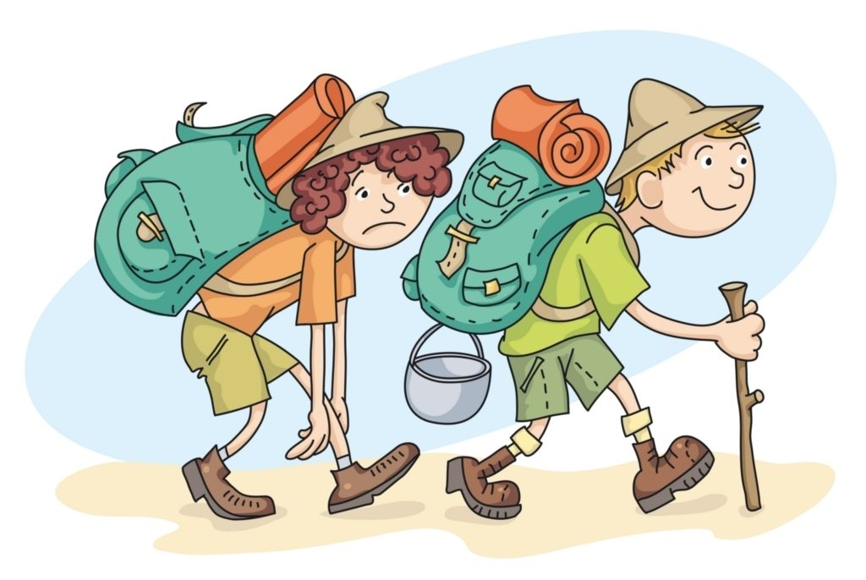
Туристский рюкзак

Slide 5
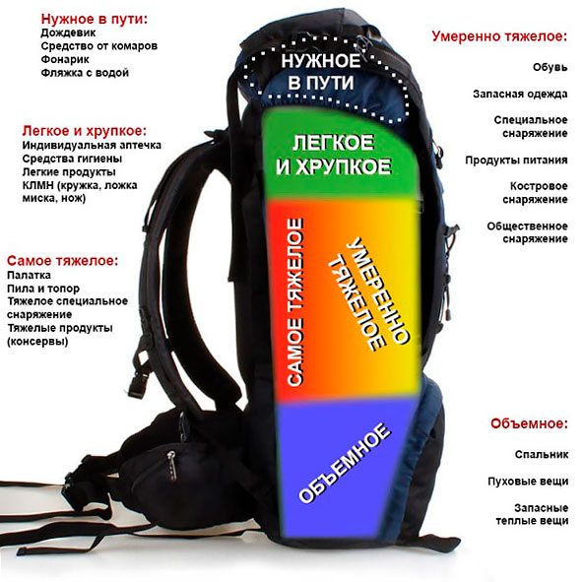
Правила укладки рюкзака

Slide 6
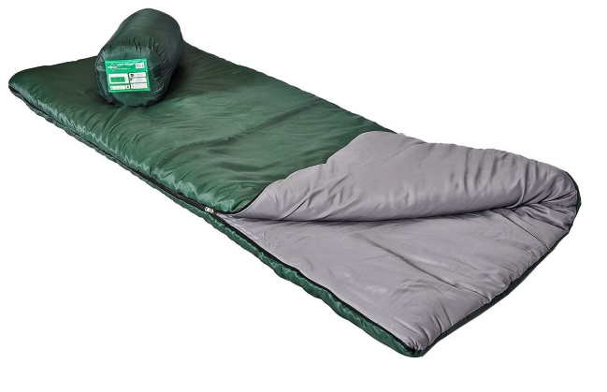
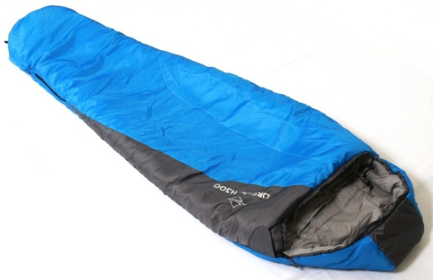
Спальный мешок
спальники-одеяла, которые могут расстегиваться как одеяло;
спальники-коконы — имеющие анатомическую форму, суженную к ногам.
Пуховые (тёплые, но впитывают влагу)
Синтепоновые (менее теплые, но влагостойкие по сравнению с пуховыми)

Slide 7
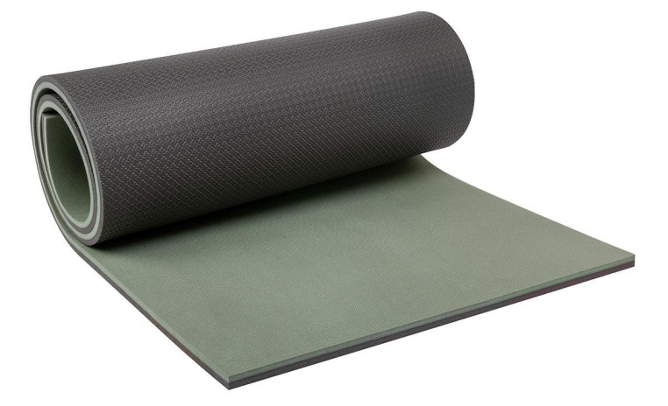
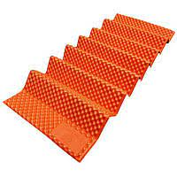
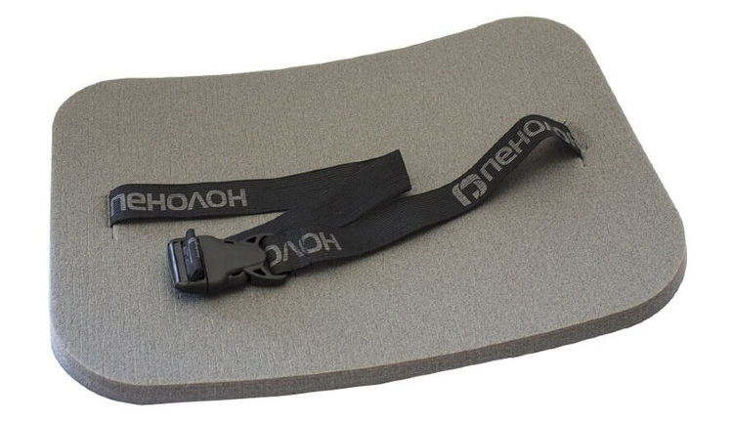
Туристский коврик
Коврик относится спальным принадлежностям и укладывается под спальник, на дно палатки.
Пенополиуритановый коврик практически не имеет веса, не мокнет и не проводит тепло.

Slide 8
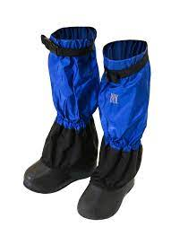
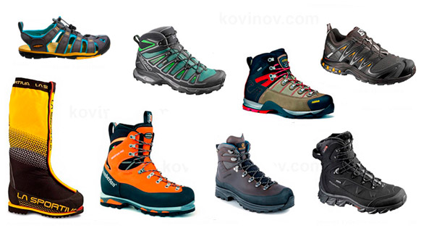
Обувь туриста
Обувь должна быть удобной по форме, плотно сидеть на ноге, но не жать стопу.
Кроме походной обуви необходимо иметь бивачную сменную обувь, чтобы на привале отдыхали ноги (кроссовки, кеды, легкие туристские ботинки).
Для зимних походов полезно иметь в личном снаряжении туристские гамаши или бахилы

Slide 9
Личные вещи (одежда)
Желательно, что бы верхняя одежда была ветро- и влагонепроницаемой, и прочной.
Одеваться в поход нужно по погоде
Головной убор – обязателен
Нательную одежду лучше подбирать из натуральных волокон, которые способствуют лучшей терморегуляции и потоотведению

Slide 10
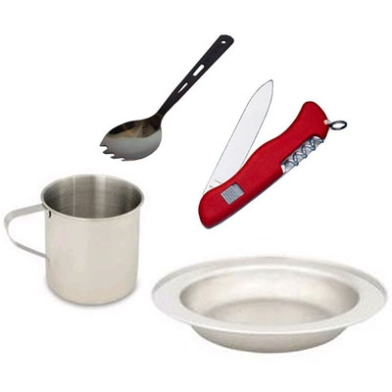
КЛМН (кружка, ложка, миска, нож)
Посуда может быть из нержавеющей стали, титана или алюминия (в крайнем случае пластиковая)
Никакого стекла, фарфора, деревянных ложек
Вилка не нужна, хватит ложки

Slide 11
рюкзак спальный мешок коврик обувь (для стоянки) головной убор одежда (для стоянки и для сна) бельё (лучше 2 набора) дождевик КЛМН средства личной гигиены полотенце фонарик (лучше налобный) солнечные очки (при необходимости) спички часы минимальная аптечка (ипп) телефон блокнот, ручка веревочка

Slide 13
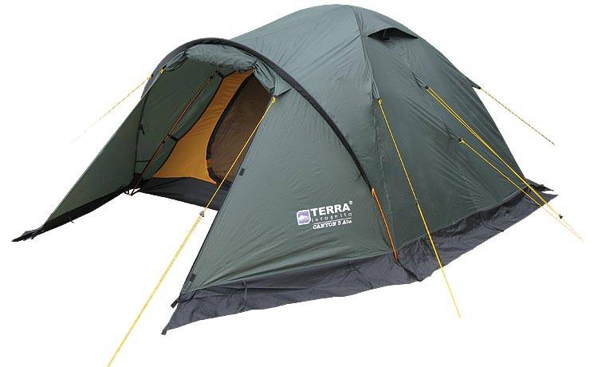
Палатка
однослойные и двухслойные
должна быть максимально простой в сборке, иметь удобный вход, защищенный москитной сеткой, и тамбур
1,2,3,4… местные (при размещении детей можно рассчитывать на одно дополнительное место)
При распределении группового снаряжения стоит взвесить все его составляющие и разделить между участниками так, чтобы не допустить перегруза или большой разницы в весе рюкзаков

Slide 14
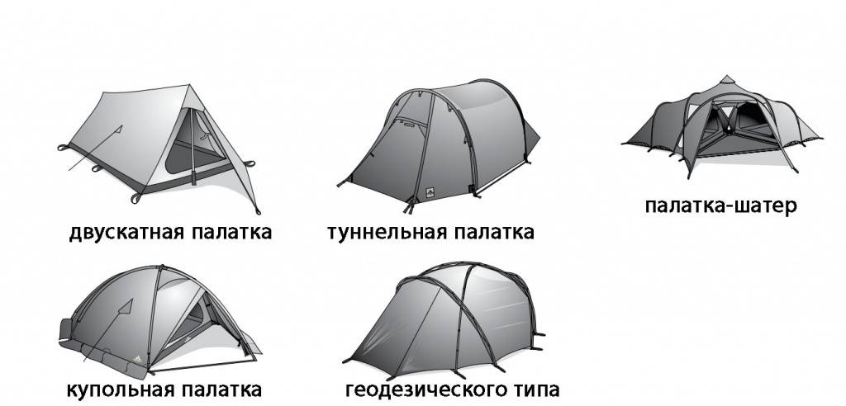
Виды палаток

Slide 15
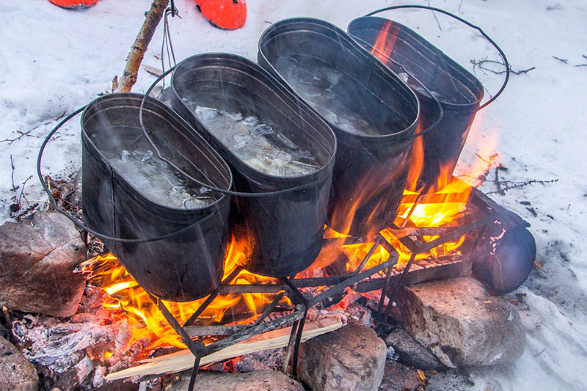
Костровые принадлежности и котлы
Обычно котелки туристические для костра изготавливают из трёх видов материала: нержавеющей стали, алюминия или титана.
рассчитывать объём котелка из расчёта 0,5 литра на человека на один прием пищи.

Slide 16
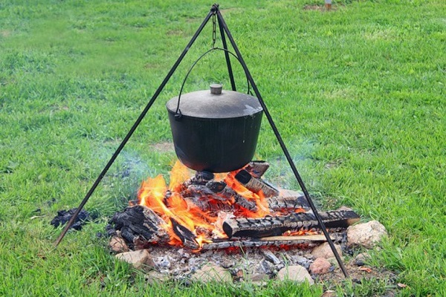
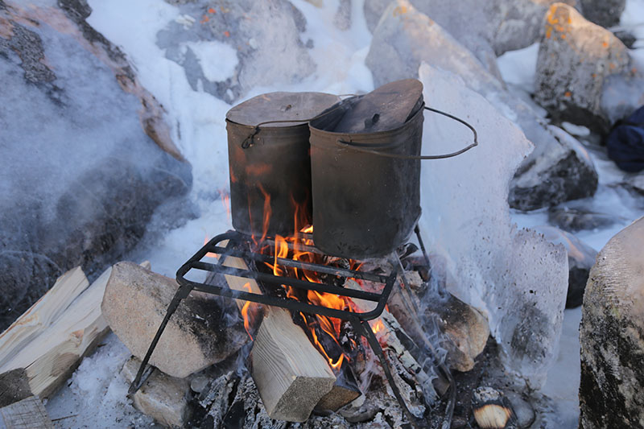
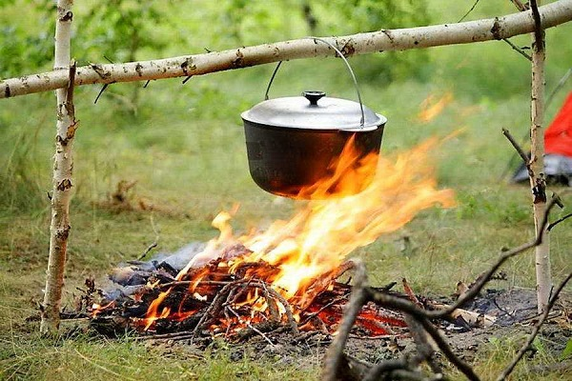
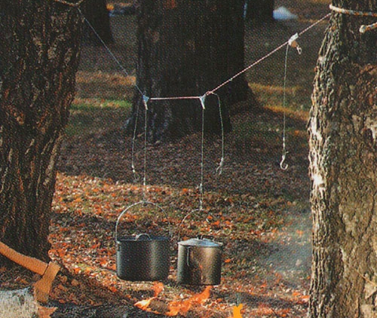
Костровые принадлежности и котлы

Slide 17
Командное снаряжение
Палатки
Топор
Пила (2-ручная или цепная)
Лопата
Котелки
Костровое оборудование
Половник
Разделочная доска
Консервный нож
Полиэтиленовая пленка
Ремонтный набор
Аптечка
Карты (топографические)
Компасы
Часы
Веревки
Фото-видео аппаратура
Спички
Кемпинговый фонарь
Рации

Slide 18
Примерный состав командной аптечки
Перевязочные средства (бинт стерильный, салфетки стерильные, пластырь, эластичный бинт)
Жгут
Ножницы
Обеззараживающие средства
Средства для защиты кожного покрова
Жаропонижающие средства
Обезболивающие средства
Желудочные и противодиарейные средства
Противоаллергические средства
Средства от ожогов
Охлаждающие пакеты
Наружные средства НПВС (мази и крема от растяжений и ушибов)

Slide 19
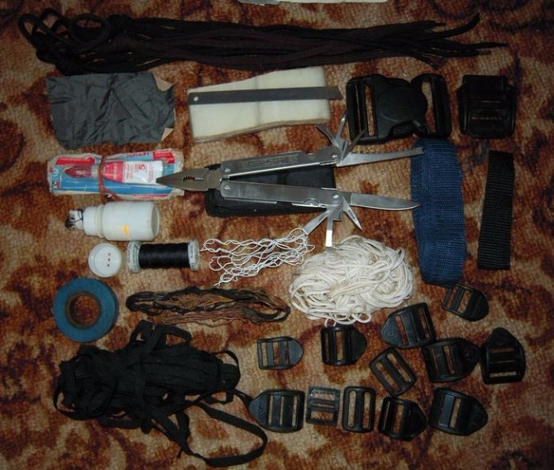
Примерный состав ремонтного набора
Скотч / изолента
Нитки и иголки (набор)
Булавки
Ножницы
Проволока
Плоскогубцы
Отвертка и саморезы
Молоток и гвозди
Шило
Нож
Веревочка
Клей универсальный
Тесьма (стропа)
Заплатки (для одежды и для палатки)
Шины для ремонта дуг палатки
Фурнитура для рюкзаков и палаток

Slide 20
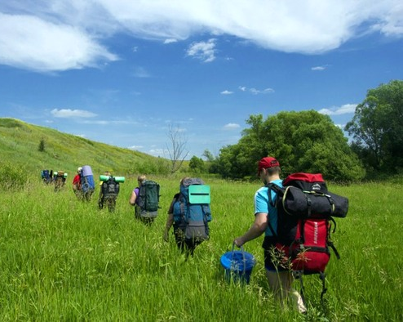
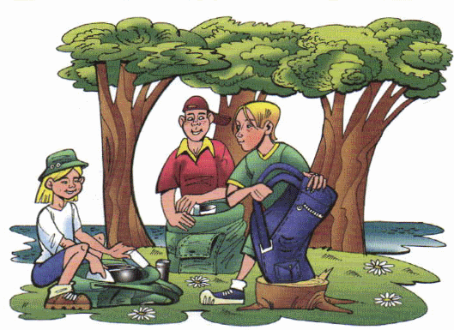
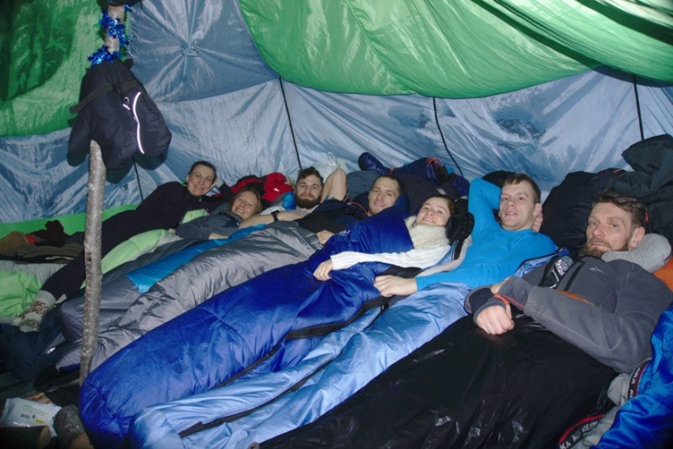
ОРГАНИЗАЦИЯ ТУРИСТСКОГО БЫТА
В походах выходного дня рекомендуется придерживаться общепринятой среди туристов суточной формулы «8+8+8» (8 часов – движение по маршруту, 8 часов – бивачные работы утром, в обед и на ночлеге и отдых в лагере, 8 часов – сон)

Slide 21
Выбор места для лагеря
Главное требование – безопасность!
Место для бивака должно быть сухим, защищенным от сильного ветра и в то же время достаточно продуваемым
С достаточным количеством топлива (дров), вблизи пригодной для приготовления пищи и умывания воды
Предпочтительнее устраивать лагерь на берегу реки или ручья выше населенного пункта по течению реки, около родника, чем вблизи водоема со стоячей водой
Особое, хотя и не обязательное значение имеет эстетичность места ночевки.

Slide 22
Руководитель похода:
назначает обязанности в группе, не допуская безделья и неорганизованности
указывает, откуда должна быть взята питьевая вода,
определяет место для умывания, набора воды и мытья посуды, туалета, а также место для костра, соблюдая все противопожарные меры
объясняет участникам, как различить сухие и живые деревья
как выбрать подходящее топливо для костра
следит за тем, чтобы заготовка дров производилась в определенном месте по правилам техники безопасности
инструктирует дежурных и остальных туристов о поведении у костра, в палатках и рядом с источником воды

Slide 23
Приготовление пищи
руководитель распределяет обязанности по заготовке топлива, разведению огня и приготовлению пищи
рекомендуется делить группу на звенья дежурных
всеобщая занятость и равномерно распределенные трудовые обязанности благоприятно сказываются на психологическом климате походного коллектива

Slide 24
Условия разведения костра
запрещается разводить костры в парковой зоне, скверах, в зонах массового отдыха
костры должны устраиваться в отдалении от деревьев и кустарников,
в целях безопасности не рекомендуется устраивать костры под нависающими сухими ветвями деревьев, среди луговин с сухой травой
костры желательно разводить на старых кострищах
если костер разводится на новом месте, необходимо предварительно снять дерн, уложить его в штабель на удалении от огня и увлажнить с тем, чтобы перед уходом с места рекультивировать погашенное кострище
если бивак располагается в лесу, на торфянистой местности, на старом лугу, то для предотвращения подземного возгорания лесной подстилки и дерновины следует окопать кострище глубокой канавкой, посыпать площадку под костром и вокруг него песком

Slide 25
После приема пищи
Вся посуда должна быть помыта и убрана
Остатки приготовленной еды следует утилизировать, закопав в стороне от бивака или положив в костер
Мыть посуду следует максимально экологичными способами, используя природные или биоразлагаемые моющие средства

Slide 26
Перед уходом с привала или места ночевки
Руководитель поручает туристам уборку территории:
сплющить и закопать предварительно обожженные металлические консервные банки и другие несгораемые отходы
сжечь бумагу пластиковые упаковки и иной горючий мусор
собрать и аккуратно сложить в поленницу или шалаш неиспользованное топливо
тщательно погасить костер, разворошив угли, полив их водой или засыпав песком
перекопать кострище и уложить на место снятый дерн.
Запрещается оставлять или закапывать на месте стоянки стеклянную тару или бой стекла. Все это и то, что не может быть сожжено, следует уносить с собой с места привала

Slide 27
Организация питания в 1-дневном походе
один серьезный прием пищи (обед), а по пути следования 1-2 легких перекуса
термосы с горячим питьем, бутерброды, консервированные продукты, выпечку, готовую еду в контейнере и др.
Руководитель организовывает на большом привале приготовление чая и/или горячего обеда (супа или несложного гарнира с мясом)
Главное правило в таком походе – общий стол

Slide 28
Организация питания в 2-3-дневном походе
Количество участников должно быть четко определено
Походное меню – список блюд и напитков для всех приемов пищи
Составлять меню желательно вместе с участниками похода
Калорийность дневного рациона юных туристов: 2500-3000 ккал в летних ПВД и 3200-3400 ккал в зимнее время
На основе меню составляют продуктовую раскладку – перечень необходимых продуктов питания и их количество (объем) для группы

Slide 29
Организация питания в 2-3-дневном походе
Желательно не брать в поход продукты в стеклянной таре
Крупы, сахар и другие сыпучие продукты лучше расфасовать в пластиковые бутылки или контейнеры
Использование сублимированных продуктов поможет снизить вес рюкзаков
Руководитель может заранее собрать с участников оговоренную сумму денег для общей «кассы» или закупить продукты за свой счет с возвратом денег
Можно поручить участникам сделать свой вклад в общий котел продуктами по списку раскладки, взятыми из дома
финансовые расходы участников должны быть равномерными

Slide 30
Практическое занятие

Slide 31
СПАСИБО ЗА ВНИМАНИЕ!
Сайт: http://turist.edu.yar.ru
Эл.почта: cduturek@mail.ru
ВК: https://vk.com/cduturyar
Тел. (4852) 24-07-69, 24-30-89

